Slide 1

Тема: «Повышаем иммунитет весной»
Направление: Обучение навыкам ухода
Специалист по социальной работе: Романова М.В.

Slide 2


Slide 3
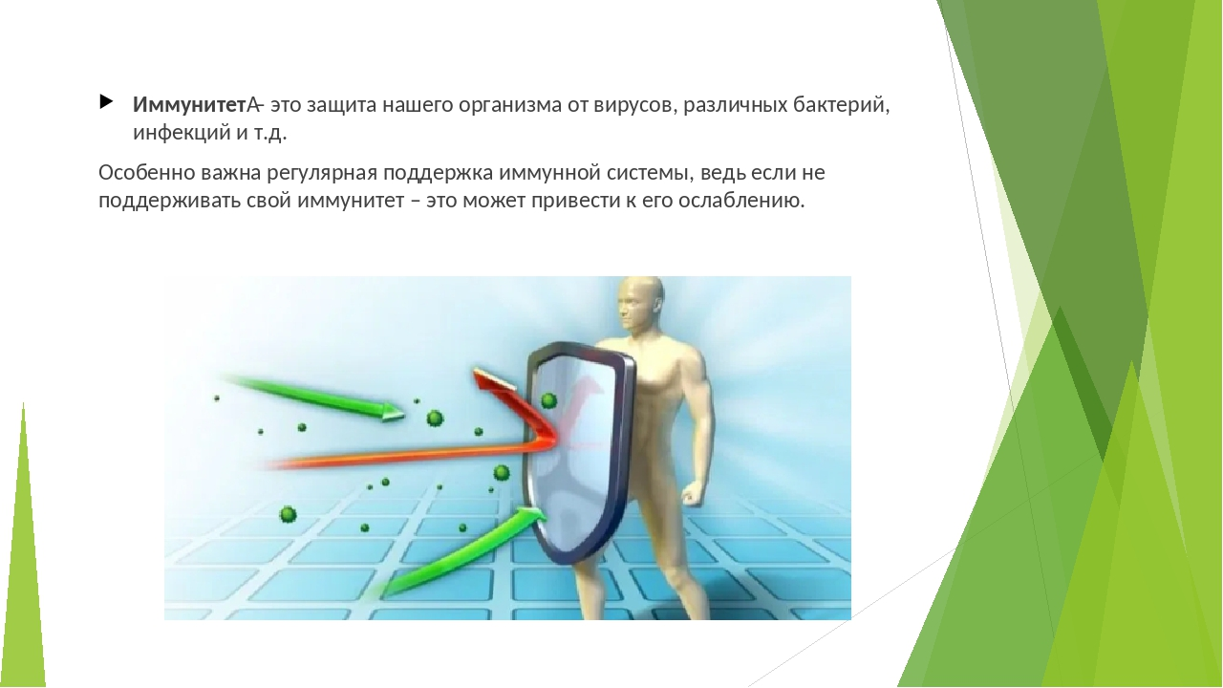

Slide 4


Slide 5


Slide 6
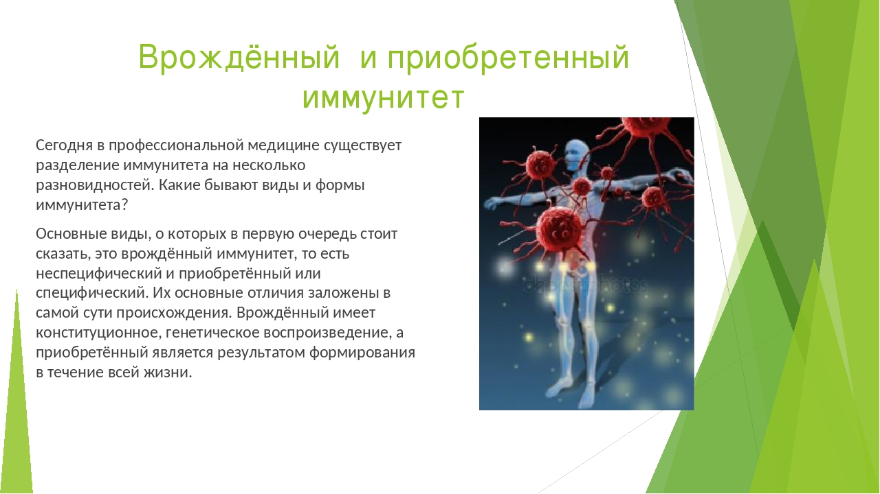


Slide 7


Slide 8


Slide 9
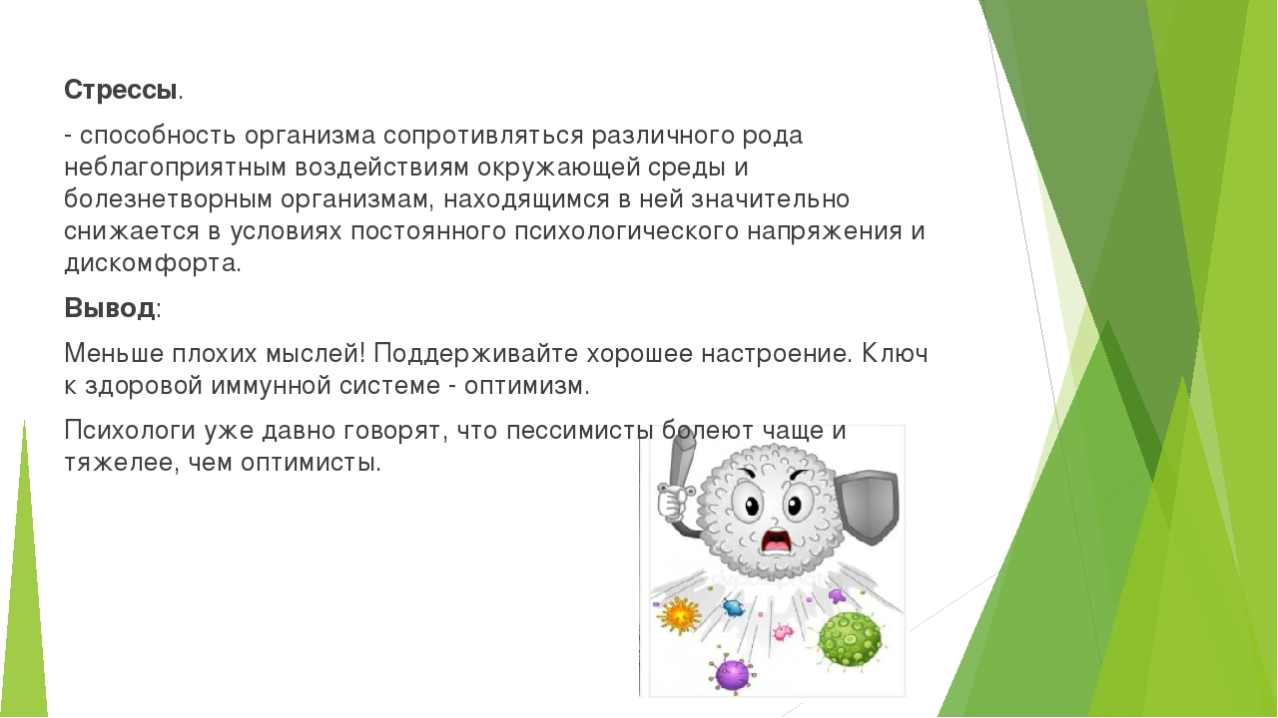

Slide 10
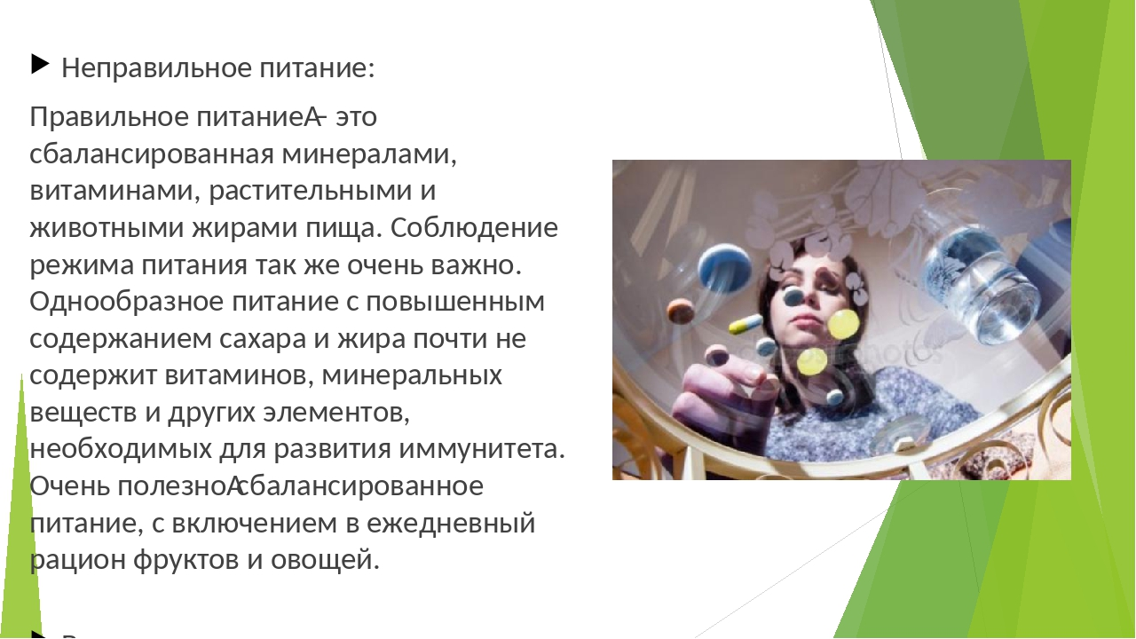

Slide 11
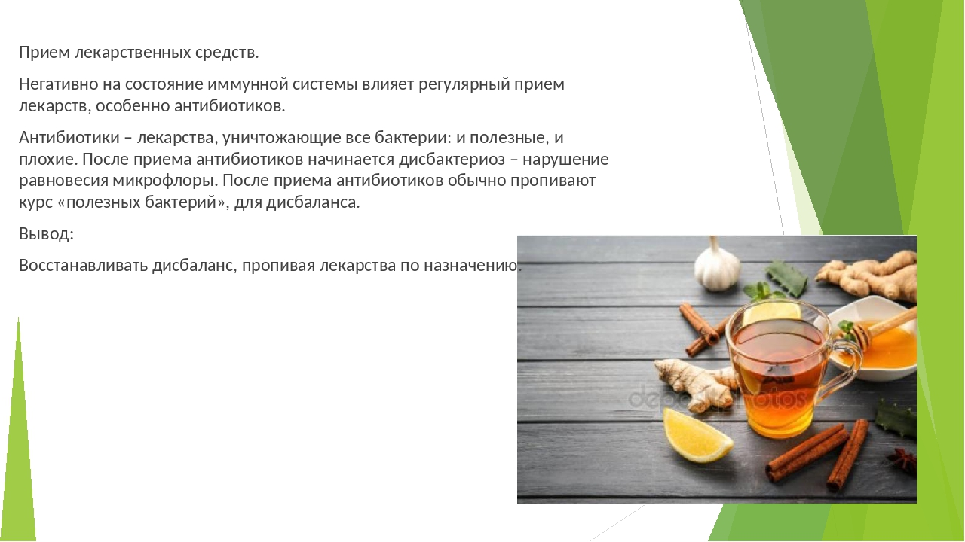

Slide 12


Slide 13
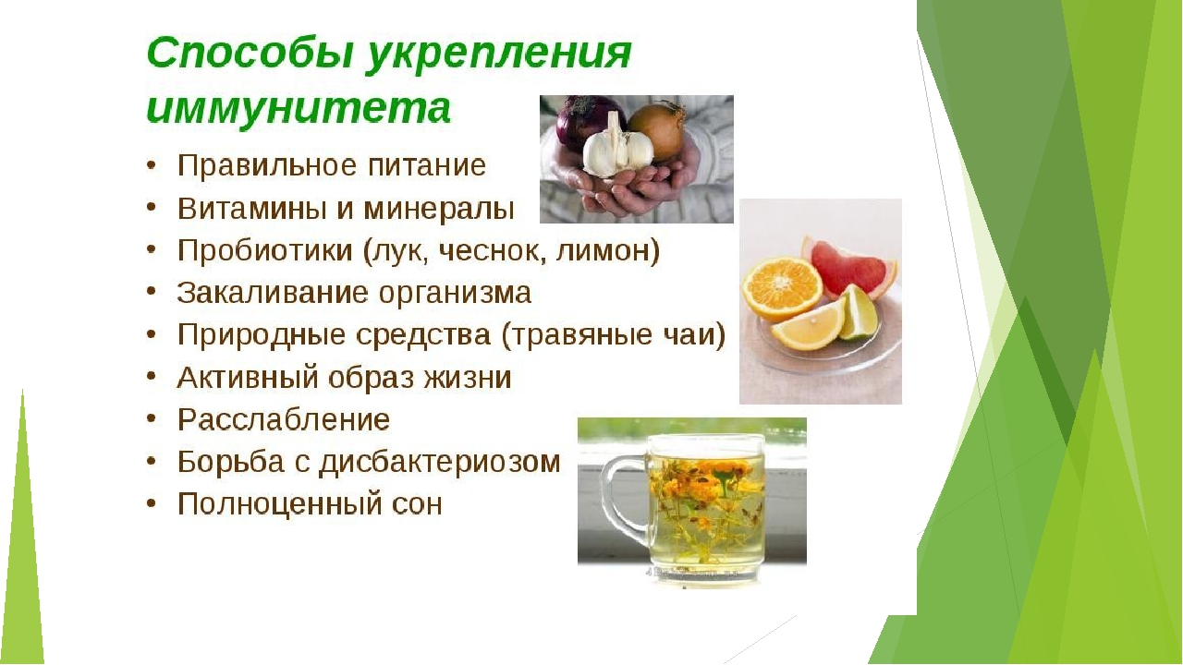

Slide 14
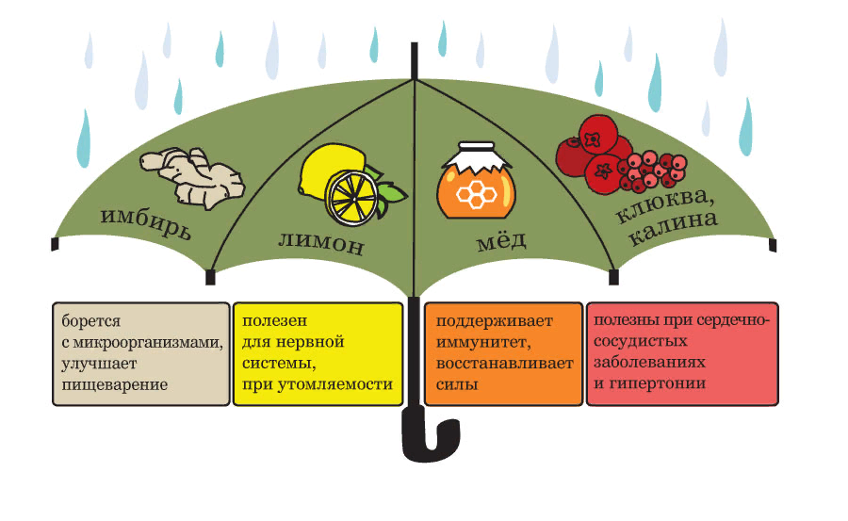
В создании презентации использовались материалы сайта: https://infourok.ru/prezentaciya-po-biologii-na-temu-immunitet-sposobi-ego-ukrepleniya-klass-3978085.html

Slide 15
Спасибо за внимание!

